Slide 1
Sự Kiện Đối Thoại với Công Chúng 2024 của DOER
SỞ TÀI NGUYÊN NĂNG LƯỢNG
THỊNH VƯỢNG CHUNG MASSACHUSETTS
Elizabeth Mahony, Ủy Viên

Slide 2
Chào Mừng
Ủy Viên Elizabeth Mahony
Tính Minh Bạch trong Lập Kế Hoạch
Ý Kiến của Công Chúng
Sự Tham Gia của Công Chúng

Slide 3
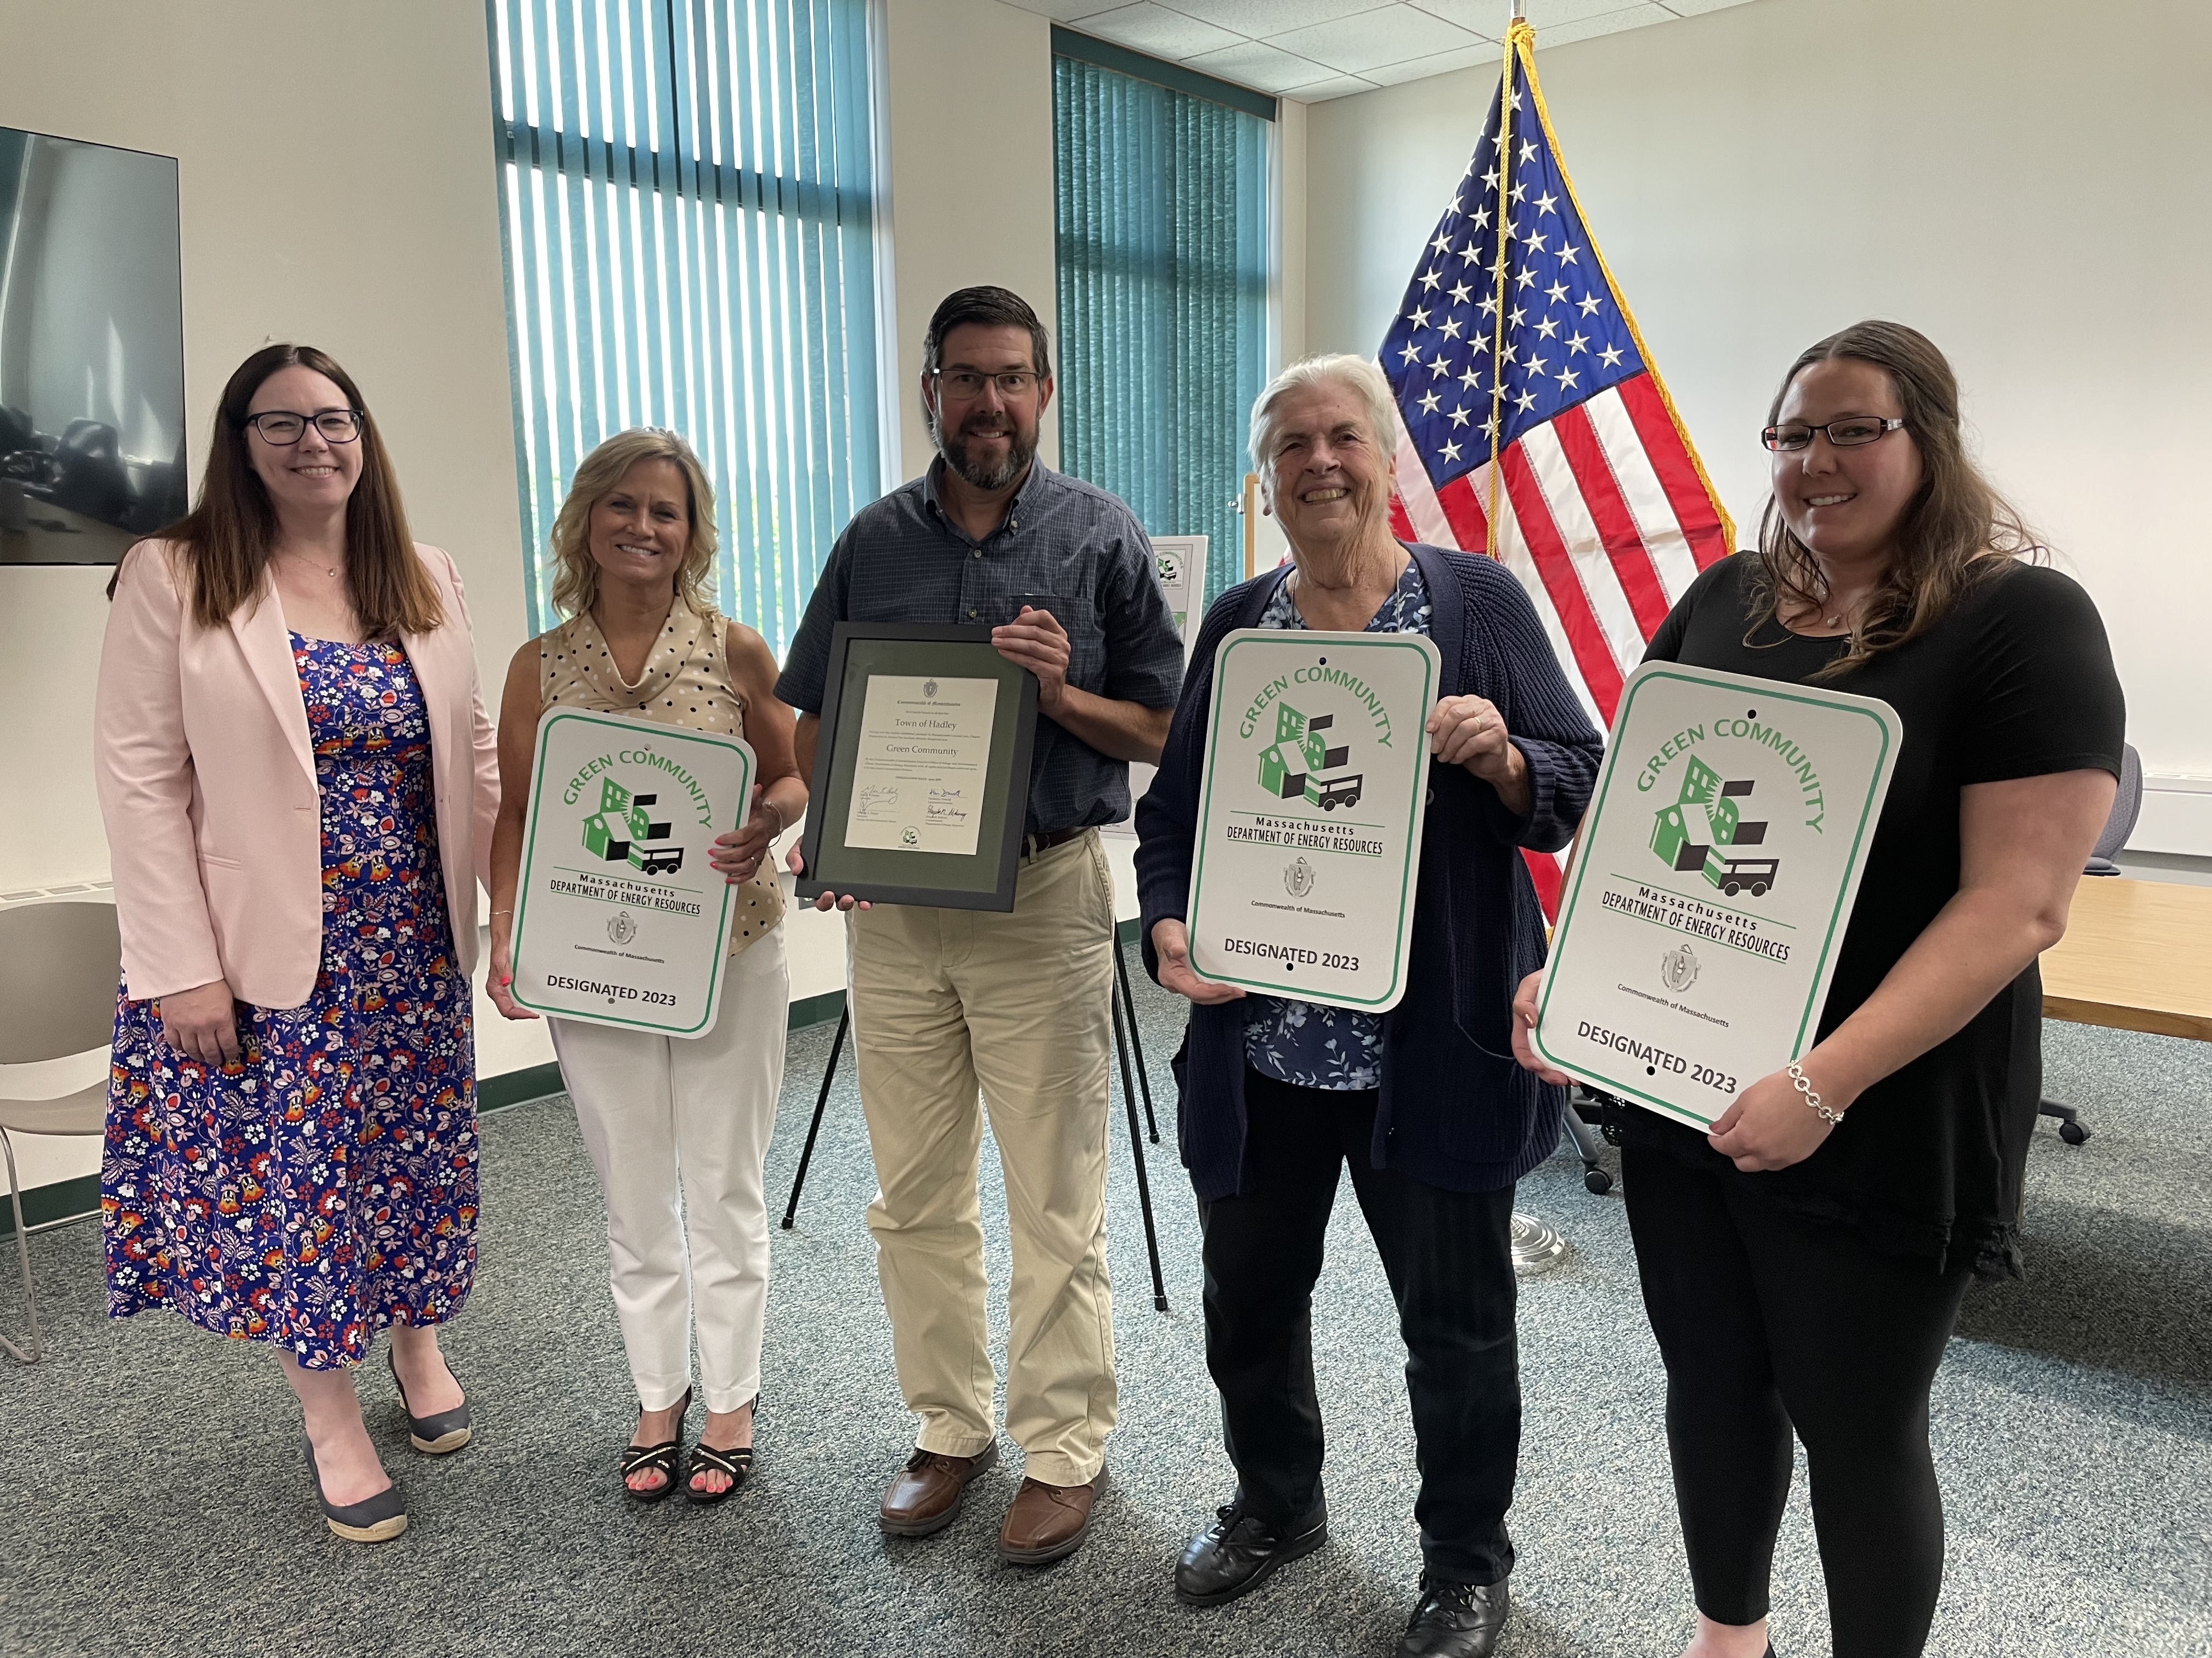
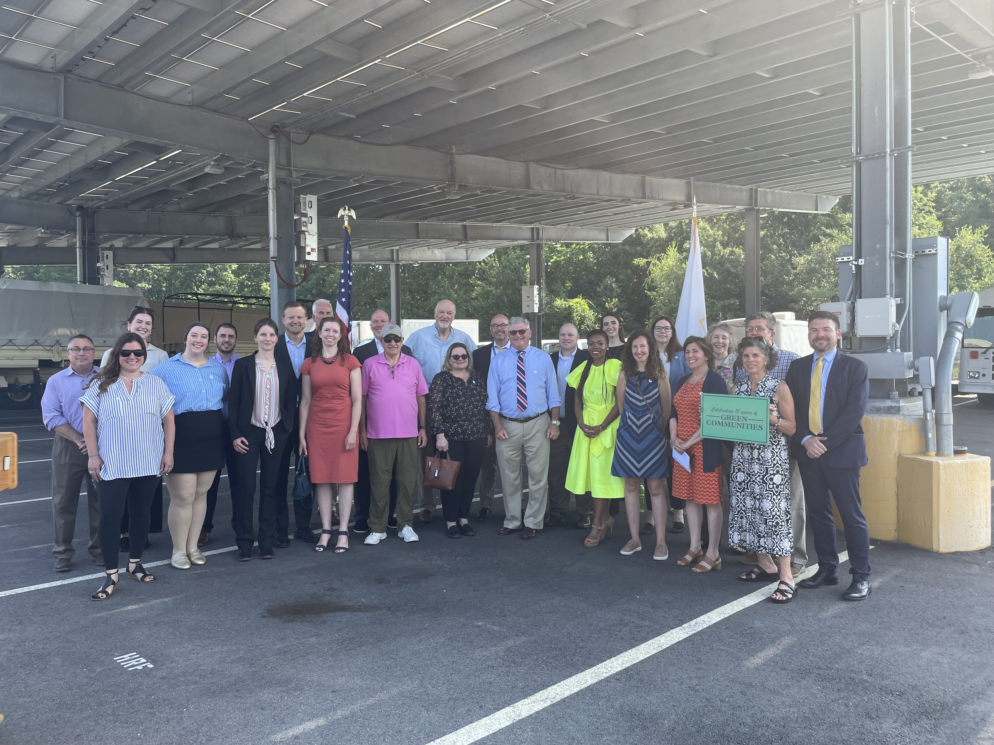
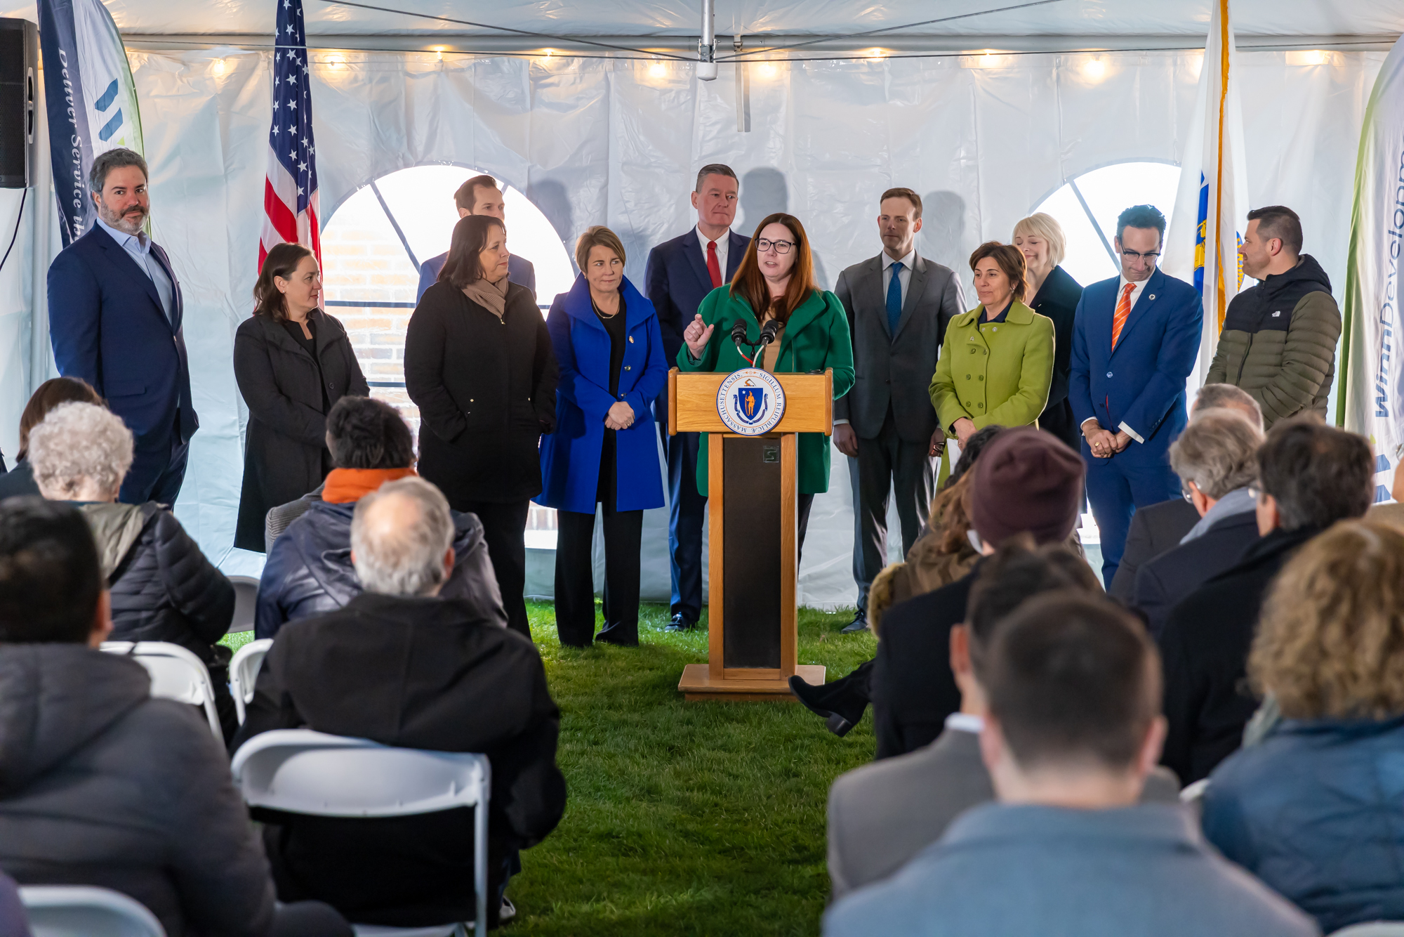
Chương Trình Họp Hôm Nay
01. | Giới Thiệu về DOER
 | Sứ Mệnh, Mục Tiêu, Cơ Cấu Tổ Chức
02. | Thành Tựu Năm 2023
 | Báo Cáo Quan Trọng, Quy Định, Chương Trình và Chính Sách
03. | Lập Kế Hoạch Năm 2024 – Phần Trình Bày của các Ban Ngành
 | Lắng Nghe Ý Kiến Nhân Viên DOER
04. | Hỏi Đáp
 | Ý Kiến Công Chúng và Cơ Hội Góp Ý trong Tương Lai

Slide 4
Giới Thiệu về DOER
Văn Phòng Điều Hành
các Vấn Đề về Năng Lượng và Môi Trường (EEA)
Sở Tài Nguyên Năng Lượng Massachusetts
Cộng Đồng
Xanh
Hỗ Trợ Liên Ngành
Tiền Tài Trợ của Liên Bang, An Ninh Năng Lượng,
Thu Hút Sự Tham Gia, Pháp Chế, Tài Chính
Chính Sách,
Lập Kế Hoạch
và Phân Tích
Dẫn Dắt
bằng Hành Động
Năng Lượng Tái Tạo
và Thay Thế
Tiết Kiệm
Năng Lượng

Slide 5
Mục Tiêu Chính Sách Năm 2024
Thực Thi Hiệu Quả Chính Sách và Quy Định | Nâng cao năng lực của DOER để thực hiện các trách nhiệm cốt lõi khi tăng khối lượng công việc
Giải Ngân Tiền Tài Trợ | Giải ngân nhanh chóng để hiện thực hóa các lợi ích
Thu Thập và Chia Sẻ Dữ Liệu và Thông Tin | Cải thiện quy trình thu thập thông tin và tăng tính minh bạch thông qua việc chia sẻ dữ liệu
Thu Hút Sự Tham Gia của Cộng Đồng và các Bên Liên Quan | Trao quyền cho cộng đồng tham gia vào quá trình chuyển đổi năng lượng sạch bằng cách tăng cường các chiến lược truyền thông hiện có và phát triển các chiến lược mới
Hợp Tác với Công Ty Dịch Vụ Tiện Ích | Chủ động tiếp cận các công ty dịch vụ tiện ích để đề xuất và hỗ trợ các hoạt động đầy tham vọng và đạt được các mục tiêu của Thịnh Vượng Chung
Phối Hợp với các Cơ Quan Khác của Tiểu Bang | Hỗ trợ các cơ quan khác trong công tác chính sách về năng lượng sạch
Phát Triển Chính Sách Chiến Lược | Đảm bảo kết quả đặt ra cho các nhóm đặc trách và hội đồng là khả thi với mục tiêu rõ ràng
Trao Quyền cho DOER | Đặt ra và đạt được các mục tiêu, chỉ tiêu cho DOER

Slide 6
Thành Tựu Chủ Chốt Năm 2023
Vấn Đề Cải Tạo Năng Lượng trong Bộ Luật Xây Cất & Nhà Ở Giá Cả Phải Chăng
Chương Trình Giảm Giá MOR-EV
Khoản Tài Trợ Cộng Đồng Xanh và Dẫn Dắt bằng Hành Động
Điều Phối Tiền Tài Trợ của Liên Bang
Hội Đồng Cố Vấn Hiện Đại Hóa Lưới Điện
Nghiên Cứu Tiềm Năng Kỹ Thuật của Năng Lượng Mặt Trời
Tăng Tốc Về Phía Trước: Nghiên Cứu Lưu Trữ Năng Lượng
Vòng 4 Khu 83C: Kêu Gọi Dự Án Điện Gió Ngoài Khơi

Slide 7
Dự Án Quan Trọng Năm 2024
Xây Dựng Luật Xây Cất & Báo Cáo về Năng Lượng
Kế Hoạch Ba Năm Mass Save®
Lãnh Đạo về Khí Hậu và Xóa Bỏ Carbon của Chính Quyền Tiểu Bang
Sử Dụng Tiền Tài Trợ của Liên Bang
Kế Hoạch Hiện Đại Hóa Ngành Điện
Đánh Giá SMART và Chương Trình Điện Mặt Trời dành cho Người Thu Nhập Thấp
Tài Trợ Lưu Trữ Năng Lượng và Đánh Giá Tiêu Chuẩn Sản Lượng Đỉnh cho Năng Lượng Sạch
Vòng 4 Khu 83C: Kêu Gọi Dự Án Điện Gió Ngoài Khơi - Tuyển Chọn

Slide 8
Điều Phối Tiền Tài Trợ của Liên Bang và An Ninh Năng Lượng
Mục Tiêu Năm 2024
Tiếp tục hợp tác với Văn Phòng Cơ Sở Hạ Tầng và Tài Trợ Liên Bang của Thống Đốc và Văn Phòng Khí Hậu, Cải Tiến và Chống Chịu
Tham gia với các bên trong khu vực và xây dựng liên minh
Xác định các lợi ích về khả năng chống chịu từ các chính sách và chương trình năng lượng sạch, theo các khuyến nghị từ ResilientMA
Cải thiện các công cụ thu hút sự tham gia của bên ngoài
Luật Cơ Sở Hạ Tầng Lưỡng Đảng
Đạo Luật Giảm Lạm Phát

Slide 9
Điều Phối Tiền Tài Trợ của Liên Bang và An Ninh Năng Lượng
Dự Án Quan Trọng Năm 2024
Tiến Độ Năm 2024
Mùa xuân – CEP và Báo Cáo Thường Niên
Mùa xuân – Hạn Nộp Hồ Sơ CPRG
Mùa xuân – Nộp Hồ Sơ HER/HEAR
Mùa thu – Triển Khai các Chương Trình Nhận Tài Trợ của Liên Bang
Kế Hoạch Năng Lượng Toàn Diện (CEP) và Báo Cáo Thường Niên
Chương Trình Giảm Giá Năng Lượng – Chương Trình HER/HEAR
Sáng Kiến Truyền Tải New England – Mời Nộp Ý Tưởng Thiết Kế cho Vòng 2 Chương Trình Cải Tiến Lưới Điện
Tăng Cường Sự Tham Gia của Bên Ngoài
Cơ Hội Tham Gia của Công Chúng
Ngày 18 /03 – Phiên Xin Ý Kiến Công Chúng về Giảm Giá Năng Lượng - Zoom

Slide 10
Cộng Đồng Xanh
Mục Tiêu Năm 2024
Hỗ trợ và khuyến khích các nỗ lực xóa bỏ carbon đô thị công bằng, từ đó thúc đẩy các mục tiêu khí hậu của Thịnh Vượng Chung
Cung cấp công cụ và tài nguyên để hỗ trợ các thành phố “theo tình hình thực tế của họ”
Triển khai các tính năng mới của MassEnergyInsight (MEI) để dự báo và phân tích lượng khí thải từ các tòa nhà.
Chứng nhận nhóm Cộng Đồng Đi Đầu về Khí Hậu đầu tiên
Tổ chức Hội Nghị Thượng Đỉnh Cộng Đồng Xanh đầu tiên
Phát triển quy định mẫu cho Hệ Thống Lưu Trữ Năng Lượng trong Ắc-Quy

Slide 11
Cộng Đồng Xanh
Dự Án Quan Trọng Năm 2024
Tiến Độ Năm 2024
Đầu xuân – Hạn nộp đơn xin hỗ trợ Lộ Trình Khử Carbon Đô Thị
Mùa xuân – Công bố PON cho EECBG
Mùa xuân – Hạn chót Nhận Tài Trợ Cạnh Tranh Khối 1
28 tháng Sáu – Hạn chỉ định Danh Hiệu Cộng Đồng Xanh lần 1
19 tháng Bảy – Hạn Chứng Nhận Cộng Đồng Đi Đầu về Khí Hậu lần 1
Mùa thu – Hạn nhận Tài Trợ Cạnh Tranh Khối 2
31 tháng Mười Hai – Hạn Chứng Nhận Cộng Đồng Đi Đầu về Khí Hậu lần 2
Thực hiện Dự Án Thí Điểm Không Sử Dụng Nhiên Liệu Hóa Thạch
Triển khai chương trình Cộng Đồng Đi Đầu về Khí Hậu
Chi dùng tiền tài trợ của liên bang cho các thành phố và trường học
Hỗ trợ nỗ áp dụng các quy định về tòa nhà tiết kiệm năng lượng mở rộng và tự nguyện của các thành phố
Cộng tác với MassCEC về sáng kiến sạc xe điện trên đường phố
Sử dụng các công cụ MEI để tận dụng công cụ của US DOE, nhằm xác định các cơ sở thực hiện yếu kém và ưu tiên những hành động tiết kiệm năng lượng/xóa bỏ carbon có mục tiêu cụ thể
Cơ Hội Tham Gia của Công Chúng
Mùa xuân/hè – Giờ làm việc của Cộng Đồng Đi Đầu về Khí Hậu
Mùa hè/thu – góp ý về dự thảo quy định BESS
Mùa thu – Hội Nghị Thượng Đỉnh Cộng Đồng Xanh

Slide 12
Dẫn Dắt bằng Hành Động
Mục Tiêu Năm 2024
Thực Hiện Sắc Lệnh 594 của Thống Đốc về LBE
Triển khai trạm sạc điện để hỗ trợ điện khí hóa đội xe
Điều phối lập kế hoạch điện khí hóa xe của đội xe tiểu bang
Công bố yêu cầu về xe hạng trung không phát thải (có hiệu lực từ ngày 1 tháng Bảy, 2024)
Hỗ trợ việc tiếp tục giảm sử dụng nhiên liệu hóa thạch tại các cơ sở chính quyền tiểu bang thông qua hỗ trợ kỹ thuật và tài chánh
Thực hiện Sáng Kiến Mua Sạch để giảm thiểu lượng carbon đang nằm trong các dự án xây cất của tiểu bang
Tạo điều kiện thuận lợi về mặt quy trình cho các dự án công cộng để tận dụng tín thuế năng lượng sạch của liên bang
Chương Trình Giảm Giá MOR-EV
Tăng cường khả năng tiếp cận xe điện (EV) cho cư dân có thu nhập hạn chế
Thúc đẩy điện khí hóa xe hạng trung và hạng nặng
Tập trung vào các doanh nghiệp nhỏ và cộng đồng có ý thức bảo vệ môi trường

Slide 13
Dẫn Dắt bằng Hành Động
Dự Án Quan Trọng Năm 2024
Tiến Độ Năm 2024
Mùa xuân – Khởi động chương trình tài trợ xóa bỏ carbon và trạm sạc cho đội xe tiểu bang; nộp hồ sơ xin CPRG cho US EPA
Mùa hè – Khởi động chương trình tài trợ năng lượng mặt trời + xóa bỏ carbon; triệu tập nhóm liên ngành về Sáng Kiến Mua Sạch
Mùa thu – Bắt đầu xúc tiến chương trình điện khí hóa MD/HD (nếu được cấp tài trợ CPRG)
Mùa đông – Tổ chức Trao Tài Trợ Dẫn Dắt bằng Hành Động
Thực Hiện EO 594 về LBE
Khởi động chương trình tài trợ hàng triệu đô la cho trạm sạc xe điện của đội xe tiểu bang
Khởi động chương trình tài trợ cho hoạt động xóa bỏ carbon trong tòa nhà và lắp đặt hệ thống năng lượng mặt trời tại chỗ
Phát triển kế hoạch chuyển đổi sang xe điện của đội xe và chương trình sạc xe điện tại nhà
Theo dõi tiến độ và mở rộng Sáng Kiến Mua Sạch cho hoạt động xây cất của tiểu bang
Theo dõi và công khai dữ liệu năng lượng/phát thải trong danh mục đầu tư của tiểu bang
Chương Trình MOR-EV
Lập kế hoạch sử dụng nhiều năm + dự báo áp dụng xe điện và nỗ lực xác định các phương án tài trợ
Mở rộng chiến lược tiếp cận với các tổ chức cộng đồng để thúc đẩy khả năng tiếp cận xe điện cho cộng đồng thu nhập thấp, thiệt thòi và các nhóm dân cư ưu tiên
Nộp đề nghị xin Tài Trợ Giảm Ô Nhiễm Khí Hậu (CPRG) của US EPA để điện khí hóa xe hạng trung và hạng nặng (MD/HD) trên toàn tiểu bang
Cơ Hội Tham Gia của Công Chúng
Mùa thu – Bắt đầu nhận hồ sơ Trao Tài Trợ LBE cho các cơ quan, trường sở và cá nhân thuộc tiểu bang
Tháng Chín – Báo cáo về MOR-EV cho cơ quan lập pháp

Slide 14
Năng Lượng Tái Tạo và Năng Lượng Thay Thế
Mục Tiêu Năm 2024
Rà soát và cải thiện các chương trình khuyến khích hiện có để:
Quản lý tiền của người đóng thuế một cách có trách nhiệm
Đảm bảo sự tham gia rộng rãi của khách hàng có thu nhập thấp và trung bình cũng như duy trì các lợi ích công bằng
Tinh chỉnh các yêu cầu của chương trình và quy trình nộp đơn cho phù hợp
Cung cấp nguồn doanh thu đáng tin cậy cho các nhà phát triển dự án
Xây dựng các chương trình khuyến khích mới để tạo điều kiện triển khai năng lượng tái tạo trong những lĩnh vực trọng điểm

Slide 15
Năng Lượng Tái Tạo và Năng Lượng Thay Thế
Dự Án Quan Trọng Năm 2024
Tiến Độ Năm 2024
Mùa xuân – Công bố trao thầu Năng Lượng Mặt Trời Cho Mọi Người
Mùa hè – Đề xuất Sơ Bộ SMART
Mùa hè – Đề Xuất Sơ Bộ cho Chương Trình Tài Trợ Lưu Trữ Năng Lượng
Mùa thu – Nhận hồ sơ LISSP
Đề Xuất Sơ Bộ và Đánh Giá Khung Chỉ Tiêu Gia Hạn của Massachusetts về Năng Lượng Mặt Trời (SMART)
Chương Trình Điện Mặt Trời dành cho Người Thu Nhập Thấp (LISSP)
Năng Lượng Mặt Trời cho Mọi Người (đang chờ EPA tài trợ)
Đánh Giá Tiêu Chuẩn Sản Lượng Đỉnh cho Năng Lượng Sạch (CPS)
Chương Trình Tài Trợ Lưu Trữ Năng Lượng
Xây Dựng Cổng Thông Tin Tiêu chuẩn Danh Mục Năng Lượng Tái Tạo (RPS)
Lộ Trình Hydrogen Massachusetts
Cơ Hội Tham Gia của Công Chúng
Mùa xuân – Giai đoạn xin ý kiến các bên liên quan đánh giá CPS
Mùa hè – Giai đoạn xin ý kiến công chúng về Đề Xuất Sơ Bộ SMART
Mùa hè – Giai đoạn xin ý kiến công chúng về Đề Xuất Sơ Bộ cho Chương Trình Tài Trợ Lưu Trữ Năng Lượng

Slide 16
Tiết Kiệm Năng Lượng
Mục Tiêu Năm 2024
Hỗ trợ và khuyến khích phân bổ công bằng khoản đầu tư tiết kiệm năng lượng và khử carbon để thúc đẩy các mục tiêu khí hậu của Thịnh Vượng Chung
Thúc đẩy hoạt động xóa bỏ carbon công trình thông qua xây dựng báo cáo năng lượng công trình
Ưu tiên chuyển đổi sang năng lượng sạch cho cư dân có thu nhập thấp và trung bình thông qua việc xây dựng chương trình và khoản tài trợ nhà ở giá rẻ của DOER
Vận động ban hành các quy định về năng lượng tòa nhà để hỗ trợ nhiều hơn cho công tác xóa bỏ carbon

Slide 17
Tiết Kiệm Năng Lượng
Dự Án Quan Trọng Năm 2024
Tiến Độ Năm 2024
Mùa xuân – Trao tài trợ vòng 2 các dự án cải tạo năng lượng sạch gia cư giá rẻ
Mùa xuân – Khởi động Chương Trình Tăng Cường Tiết Kiệm Năng Lượng Merrimack Valley
Mùa hè – Lập đề xuất cuối cùng cho Kế Hoạch EE Ba Năm 2025-2027
Mùa đông – ban hành các quy định BER
Hỗ trợ phát triển Kế Hoạch Tiết Kiệm Năng Lượng Ba Năm 2025-2027
Ban hành các quy định Báo Cáo Năng Lượng Công Trình
Trao các khoản tài trợ thông qua Chương Trình Xóa Bỏ Carbon Gia Cư Giá Rẻ của DOER
Khởi động Chương Trình Tăng Cường Tiết Kiệm Năng Lượng Merrimack Valley
Dẫn hướng nguồn tài trợ HER/HEAR để hỗ trợ Nhà Máy Điện Đô Thị và Mass Save thực hiện các chương trình tiết kiệm năng lượng và xóa bỏ carbon
Cơ Hội Tham Gia của Công Chúng
Ngày 18 /03/2024 - phiên xin ý kiến công chúng về HER/HEAR
Tháng Tư, Tháng Năm và Tháng Sáu - phiên xin ý kiến công chúng về kế hoạch EE ba năm
Mùa hè - công chúng góp ý về quy định Báo Cáo Năng Lượng Tòa Nhà

Slide 18
Chính Sách, Lập Kế Hoạch và Phân Tích
Mục Tiêu Năm 2024
Khuyến khích các công ty dịch vụ tiện ích đầu tư vào lưới điện để hỗ trợ điện khí hóa và chuyển đổi không sử dụng khí đốt tự nhiên
Có được nguồn cung cấp năng lượng sạch để đáp ứng nhu cầu ngày càng tăng và giảm phát thải
Thiết kế đơn giá điện hợp lý đồng thời khuyến khích sử dụng máy bơm nhiệt và xe điện
Notes:
Hello, my name is Marian Harkavy and I am the Director of Policy, Planning and Analysis at DOER. My team leads our work related to energy infrastructure, supply, and rates.
These are three of our key goals for 2024:
- First, we are participating in several projects that are related to encouraging our utilities in Massachusetts to make necessary investments in the electric grid that will support electrification and the transition beyond natural gas. Transitioning to electric technologies like heat pumps and electric vehicles is necessary to meet our clean energy goals and is projected to increase our electric demand while reducing our demand for natural gas. This transition will require big changes to the way our utilities plan for and invest in the electric and gas systems. DOER is involved in several projects that are reviewing the utilities plans and encouraging them to make investments that align with our clean energy goals.
- Next, our team is working on projects to secure clean energy supply resources to meet demand for electricity and reduce emissions. We will need a lot of clean energy supply resources like offshore wind and solar energy to meet electric demand in the coming decades. Our team leads DOER’s work on offshore wind energy procurements and other projects to ensure we have adequate clean power resources to meet our growing demand.
- Finally, our team is involved in work to design electric rates that will promote energy affordability while encouraging adoption of heat pumps and electric vehicles. Well-designed electric rates are crucial to help incentivize customers to switch away from natural gas and onto heat pumps and electric vehicles while maintaining an equitable energy burden for residents. Tools like time-varying rates and other rate designs can help incentivize electrification, reduce the need to invest in new grid infrastructure, and maintain affordable bills for residents.

Slide 19
Chính Sách, Lập Kế Hoạch và Phân Tích
Dự Án Quan Trọng Năm 2024
Tiến Độ Năm 2024
Tháng Năm – Lập trường của DOER về ESMP
Ngày 07/08 – Tuyển chọn Vòng 4 83C
Ngày 29/08 – Quyết định cuối cùng về ESMP
Tháng Bảy và Tháng Mười – Các nghiên cứu của IRWG
Kế Hoạch Hiện Đại Hoá Ngành Điện (ESMP)
Kêu Gọi Dự Án Điện Gió Ngoài Khơi Vòng 4 Điều 83C, trên cơ sở phối hợp với Connecticut và Rhode Island
Nhóm Đặc Trách Liên Ngành về Đơn Giá (IRWG)
Phối hợp lập kế hoạch với các công ty điện và khí đốt để lên kế hoạch cho tương lai không sử dụng khí đốt tự nhiên
Cơ Hội Tham Gia của Công Chúng
Tháng Ba – Phiên Tiếp Thu Ý Kiến Công Chúng về ESMP
Tháng Sáu – Cuộc họp GMAC cập nhật về ESMP
Mùa hè – Các Phiên Họp với Bên Liên Quan của IRWG
Tháng Chín – Cuộc họp GMAC xem xét và thảo luận về quyết định đối với ESMP
Notes:
This slide lists four of the key projects our team is working on in 2024 and highlights some opportunities for public input during the process.
- First, we are working on the Electric Sector Modernization Plans (ESMPs). These are major new plans from the electric utilities in Massachusetts that outline their 5 to 10 year plans for investing in the electric grid to meet clean energy goals. Our team is reviewing these plans in detail and providing recommendations to the Department of Public Utilities, our regulatory agency, to ensure these plans are transparent, incorporate stakeholder input, and align with our mandatory statewide emissions limits. The Department of Public Utilities is hosting public hearings on these plans this month.
- Next, our team is preparing to receive bids for our fourth competitive offshore wind solicitation. We refer to this by its statutory name, Section 83C. We are excited to be collaborating with our state partners in Connecticut and Rhode Island on simultaneous solicitations that would allow us to make a joint selection of a project if it offers the greatest benefits. We will receive offshore wind bids from developers at the end of March and will aim to select a project or projects by August 7.
- Next, our team is helping coordinate an Interagency Rates Working Group with state agency partners including the Massachusetts Clean Energy Center, The Executive Office of Energy and Environmental Affairs, and the Attorney General’s Office. This group will be working with a consultant to develop both a short-term and long-term study on rate design that can support electrification and preserve energy affordability. The group is planning to hold public stakeholder sessions to gather input this spring and summer.
- Finally, our team will be working with the state’s electric and gas utilities to ensure they are coordinating on strategies to transition customers off natural gas service and onto electricity in a way that minimizes costs for ratepayers. Following up on recent regulatory direction about the future of gas, and the plans submitted by the electric utilities in the Electric Sector Modernization Plans, we know we will need careful coordination between gas and electric utilities to ensure a smooth and efficient energy transition and DOER looks forward to playing a leading role in this coordination effort.

Slide 20
Hỏi Đáp
Vui lòng nhập câu hỏi của quý vị vào ô Hỏi & Đáp hoặc nhấp vào “giơ tay” trên thanh điều hướng Zoom.
Nếu quý vị phát biểu, vui lòng giới thiệu bản thân trước khi đặt câu hỏi.
Vui lòng hỏi ngắn gọn và lịch sự để chúng tôi có thể giải đáp được nhiều câu hỏi nhất có thể.
Nếu quý vị đang ở trong kênh có thông dịch viên và quý vị có câu hỏi, vui lòng nhập câu hỏi của quý vị vào ô Hỏi & Đáp để được thông dịch.

Slide 21
DOER Rất Mong Nhận Được Ý Kiến của Quý vị!
Xin Gởi Ý Kiến về doer.energy@mass.gov không muộn hơn 5:00 chiều ngày 15/03. Tất cả các ý kiến sẽ được đăng công khai trên trang mạng của DOER. Quý vị có thể cân nhắc các câu hỏi sau để góp ý:
Quý vị có ý kiến phản hồi gì về kế hoạch năm 2024 của DOER không?
Các chương trình của DOER ảnh hưởng tới quý vị như thế nào?
Hôm nay quý vị có tìm hiểu được thông tin nào mà trước đây quý vị chưa biết không?
Quý vị có quan ngại gì về kế hoạch chuyển đổi sang năng lượng sạch không?
Quý vị có hài lòng với Sự Kiện Đối Thoại với Công Chúng không?
Quý vị có đề xuất gì để sau này DOER thu hút sự tham gia của công chúng tốt hơn không?

Slide 22
XIN CẢM ƠN!

